Slide 1
“USO EFICIENTE DE LA ENERGIA ELECTRICA PARA LA REDUCCION DEL INDICE DE CONSUMO EN KILOVATIO-HORA DE PRODUCCION EN COMPAÑIAS CERVECERAS AMBEV ECUADOR”

Slide 2
INTRODUCCION
La energía es un factor determinante para el crecimiento, la competitividad de las empresas y el empleo en nuestro país
Este trabajo está encaminado a identificar las principales causas de consumo innecesario de energía en la producción de cerveza, teniendo como principal objetivo la reducción del índice de consumo en Kilowatt / Hectolitro de cerveza producido en el mes a valores aceptables, aplicando para ello un método (PDCA) de análisis del problema que nos llevará a elaborar un plan de acción consistente, en el cual estarán plasmadas cada una de las causas identificadas y sus respectivas acciones correctivas con sus plazos de ejecución y resultados obtenidos.

Slide 3
DESCRIPCION DEL PROCESO
RECEPCION Y MOLIENDA DE MATERIA PRIMA
COCIMIENTO
FERMENTACION
MADURACION
FILTRACION
EMBOTELLADO

Slide 4
RECEPCION Y MOLIENDA DE MATERIA PRIMA
La recepción de materia prima es uno de los proceso de gran importancia en el consumo de energía ya que si los equipos no se encuentran en perfecto estado el proceso se puede tardar mucho mas de lo normal y con ello el consumo se incrementa

Slide 5
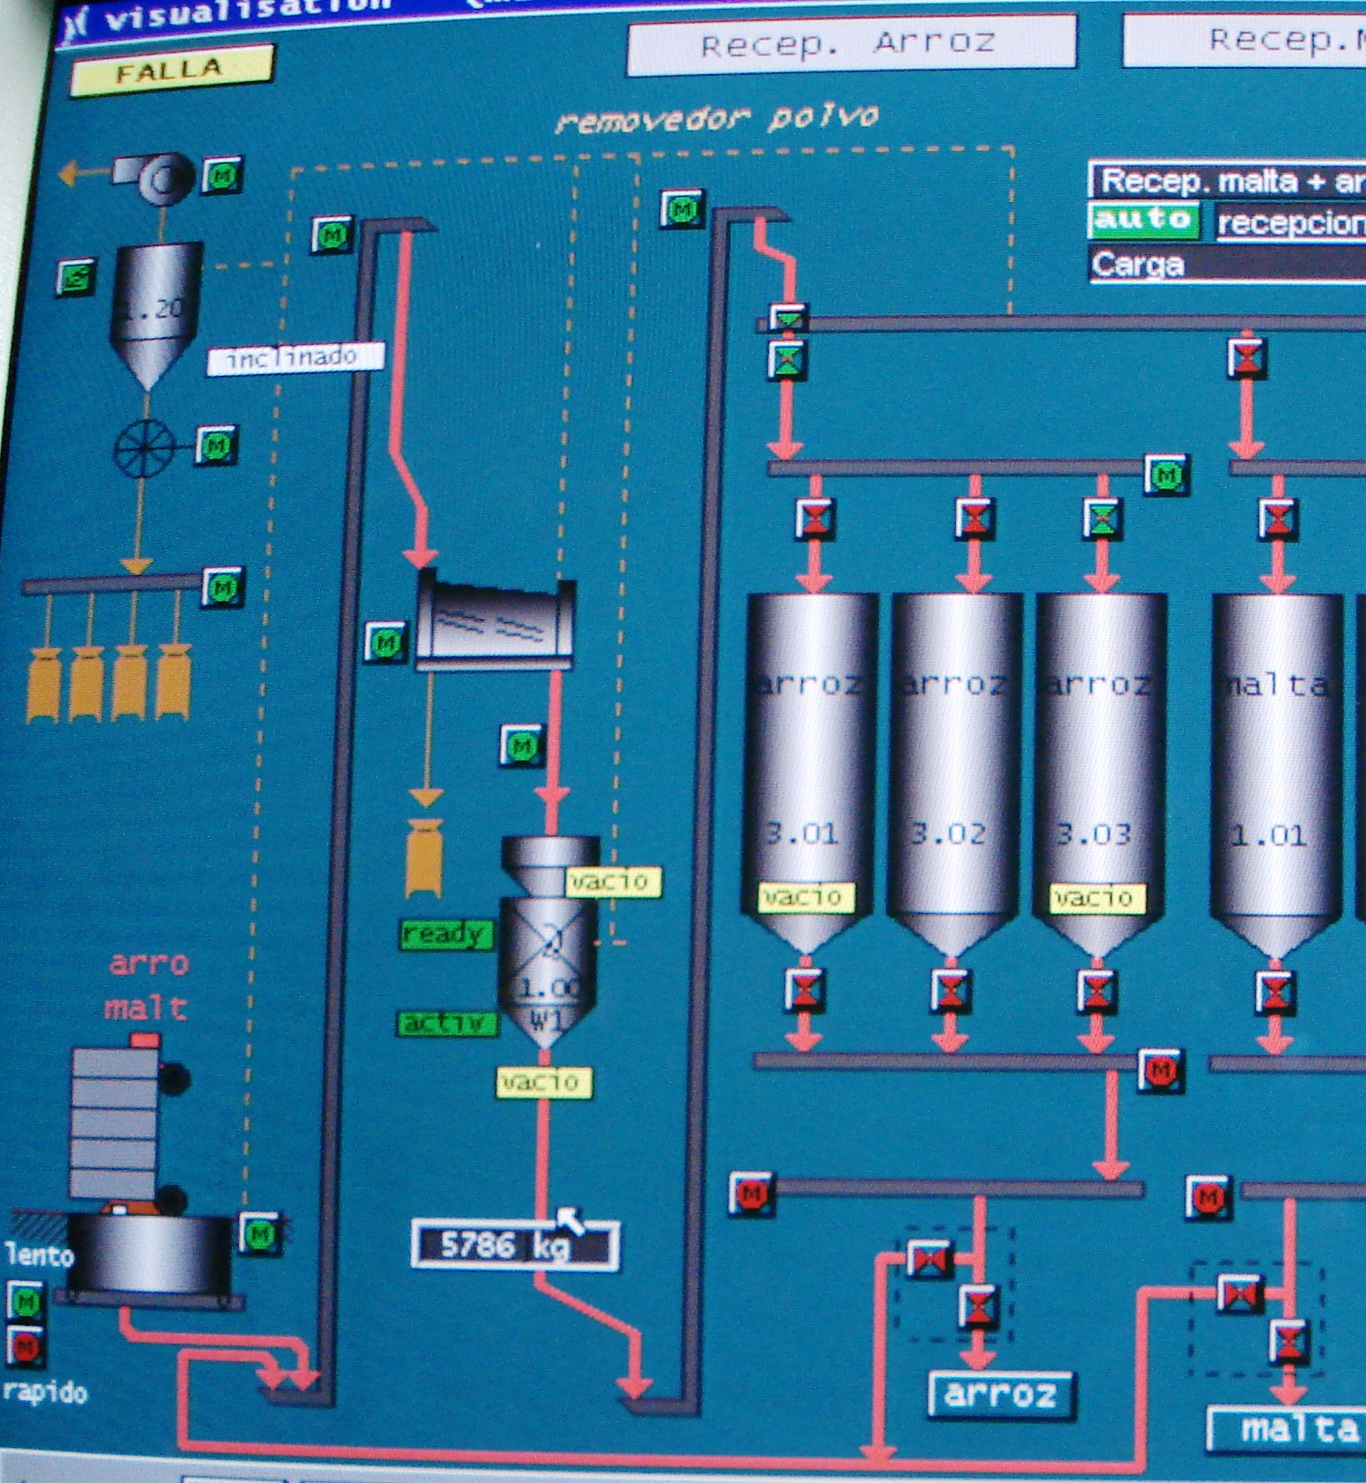
RECEPCION
Proceso de recepción

Slide 6
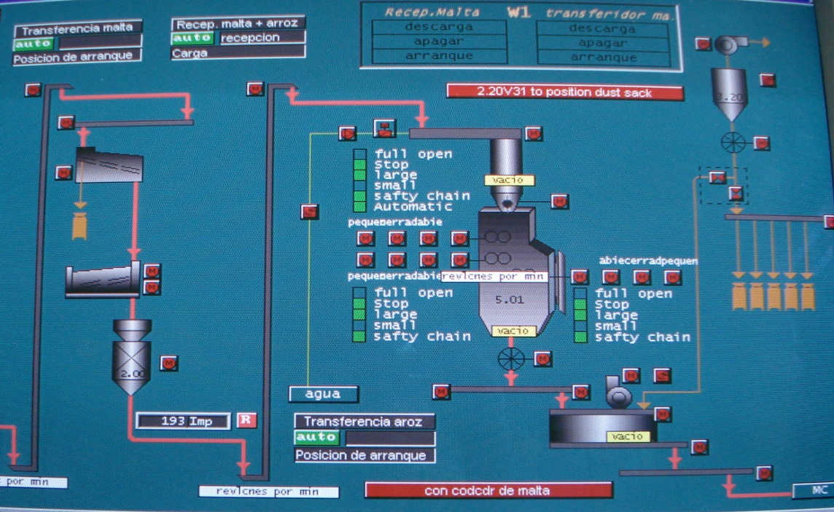
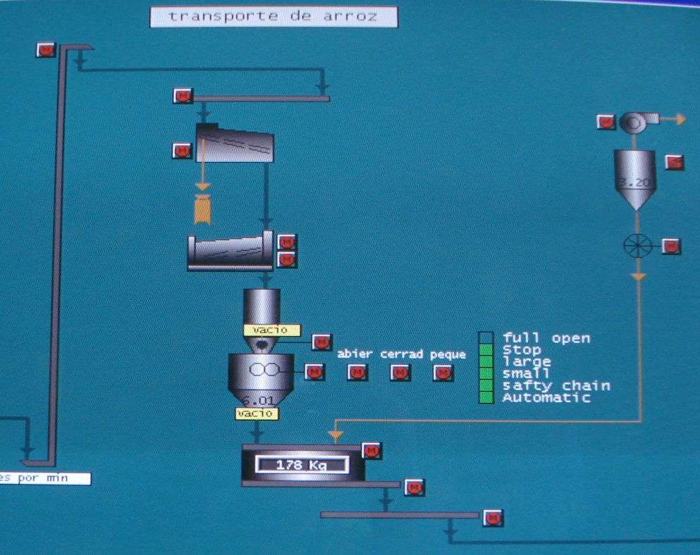
MOLIENDA
La molienda consiste en destruir el grano de malta, respetando la cáscara o envoltura y provocando la pulverización de la harina
El adjunto igualmente pasara por un proceso de molienda

Slide 7
COCIMIENTO
Tiene por objeto extraer todos los principios útiles de la malta (extracto fermentable), lúpulo (Amargos y aceites esenciales) y materias auxiliares para preparar el mosto cervecero. Este proceso está comprendido por cinco etapas que se describen a continuación.

Slide 8
PROCESO DE COCIMIENTO
MOSTURACION
CLARIFICACION DE MOSTO
EBULLICION DE MOSTO
SEDIMENTACION
ENFRIAMIENTO DE MOSTO

Slide 9
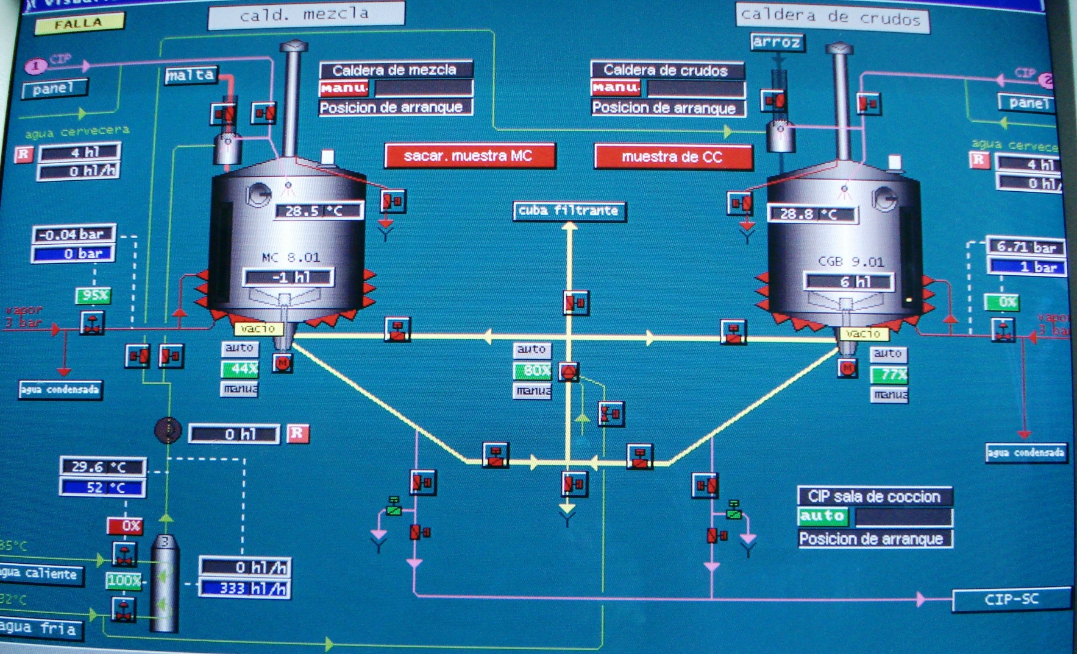
PROCESO DE COCIMIENTO
Mosturacion

Slide 10
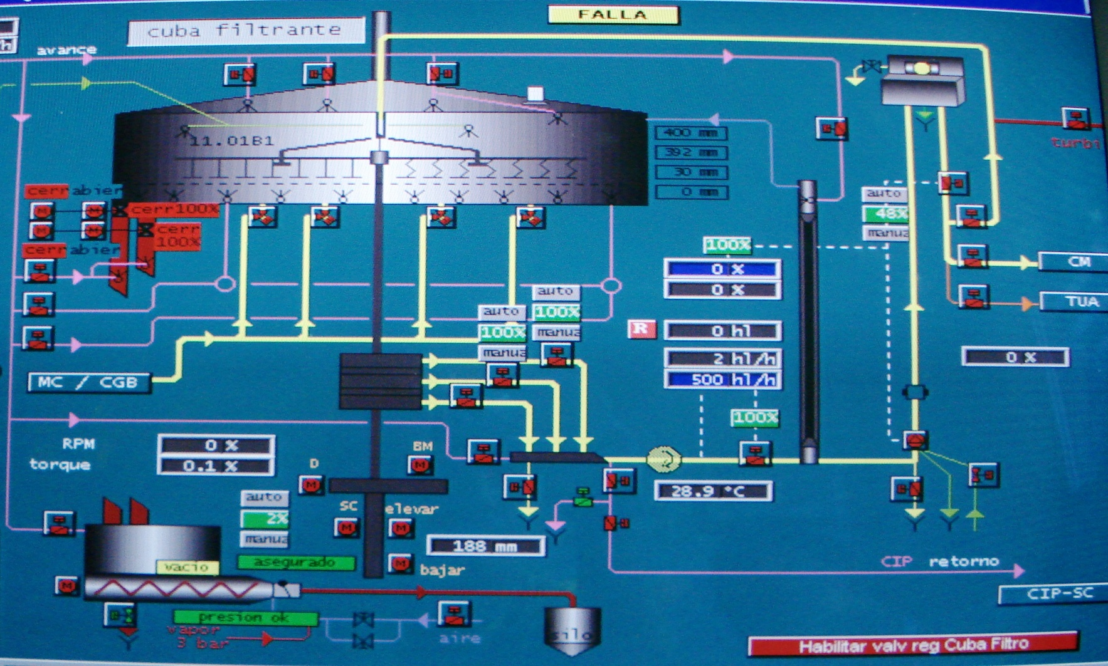
PROCESO DE COCIMIENTO
Clarificación de mosto

Slide 11
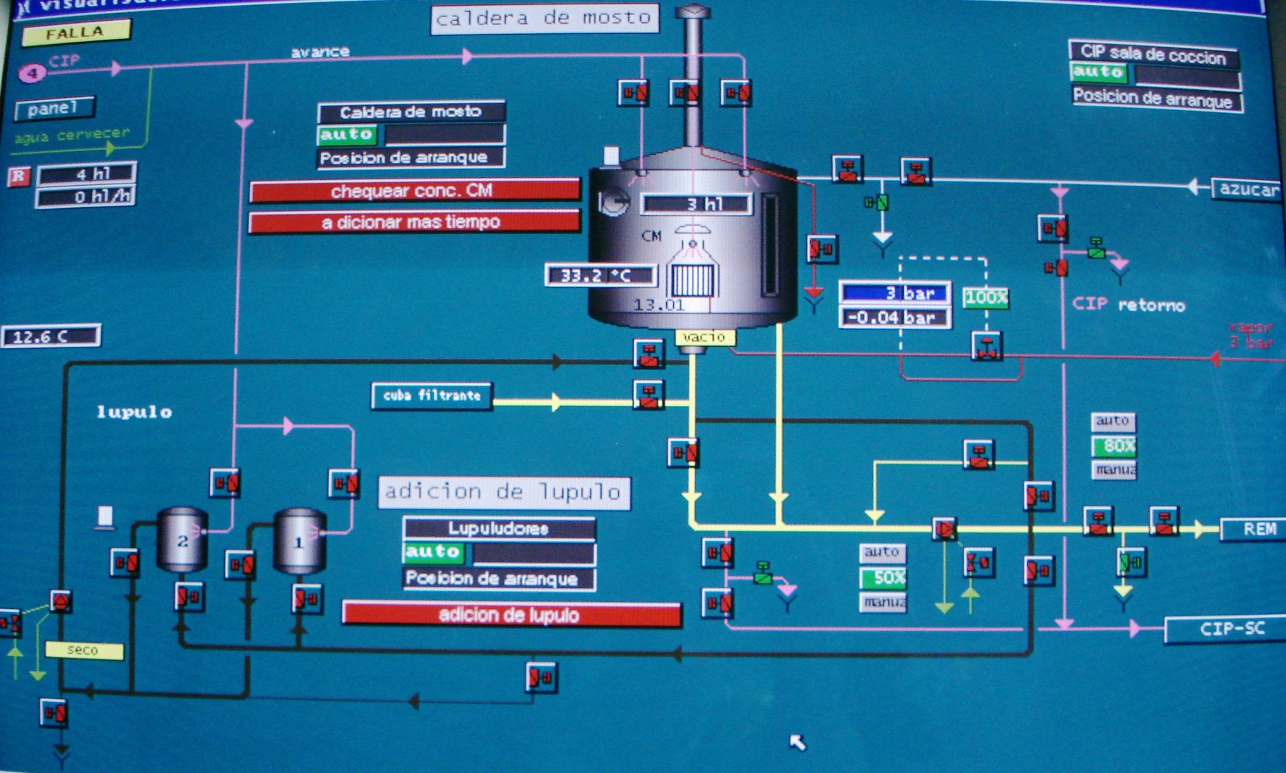
PROCESO DE COCIMIENTO
Ebullición de mosto

Slide 12
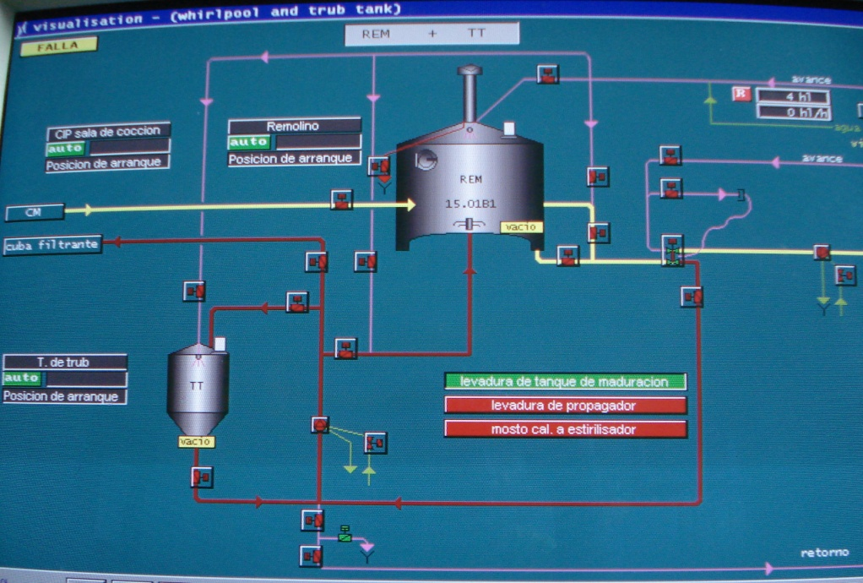
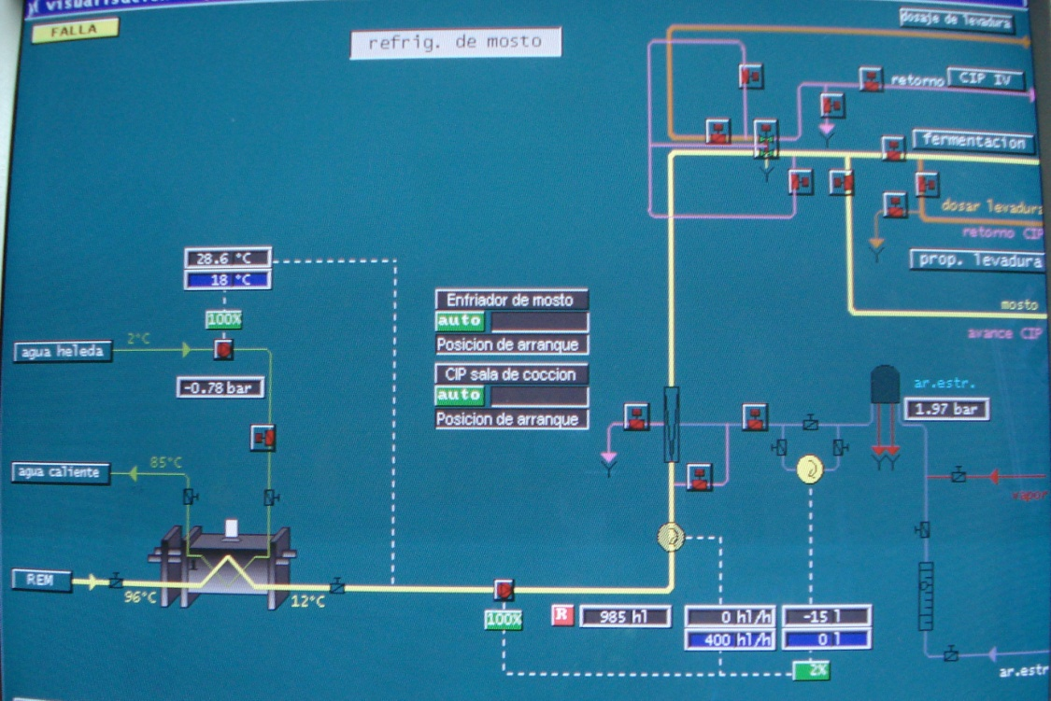
PROCESO DE COCIMIENTO
Sedimentación de mosto

Slide 13
PROCESO DE FERMANTACION MADURACION
Aerador de
Mosto
Mosto
Enrfiador de mosto
Tinas de Lavadura
Tanques Fermentadores
Dosador de
Lavadura
Tanques Maduradores
Centrífuga
Enfriador de cerveza centrifugada
Filtracion de Cerveza

Slide 14
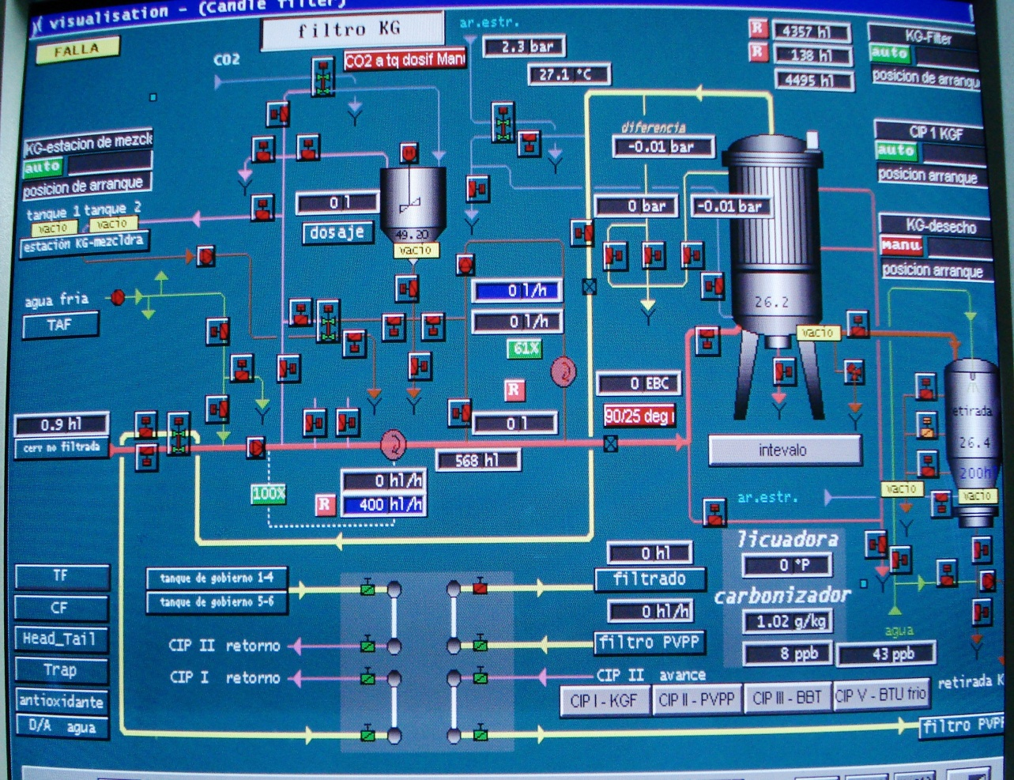
PROCESO DE FILTRACION
Es la separación de una mezcla de sólidos en suspensión y consiste en el paso del fluido a través de un medio filtrante

Slide 15
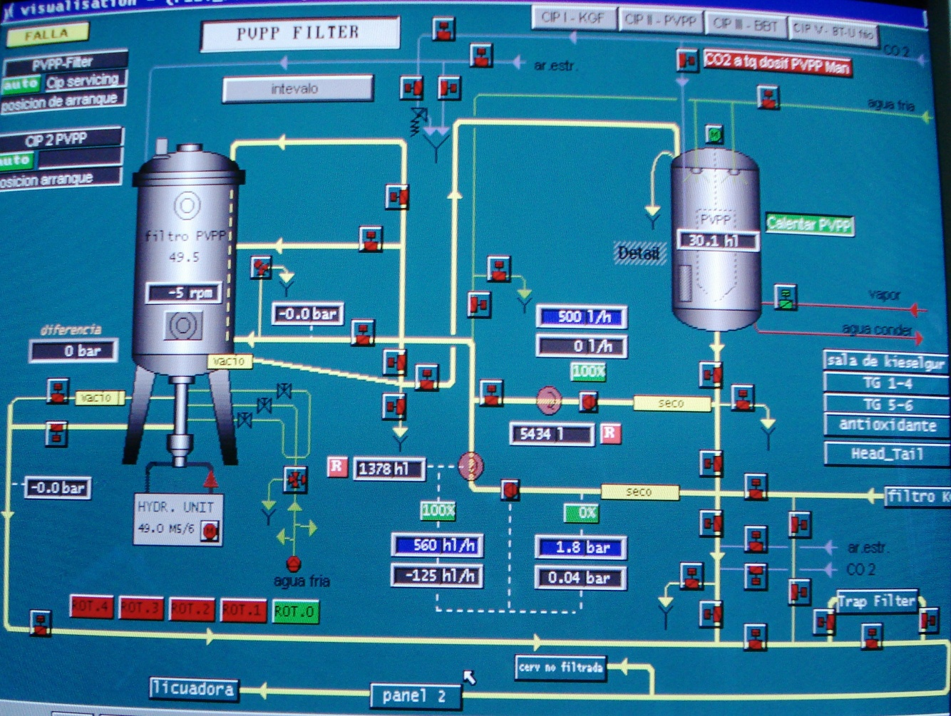
PROCESO DE FILTRACION
Una vez que la cerveza sale del filtro de velas, seguidamente pasa al filtro de platos horizontales para dosificarle el PVPP (Polivinil polipiliridona)

Slide 16
PROCESO DE EMBOTELLADO
Es la parte final del proceso de producción de cerveza para este fin se utiliza una serie de equipos compuestos en su gran parte por motores de pequeña potencia. Este proceso tiene claramente identificado los subprocesos
- Lavado y enjuague de botellas
- Inspección de botellas
- Llenado y tapado
- Pasteurización
- Etiquetado, encanastado y almacenamiento

Slide 17
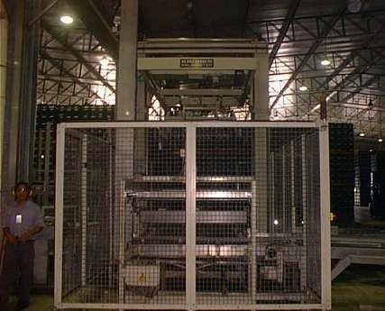
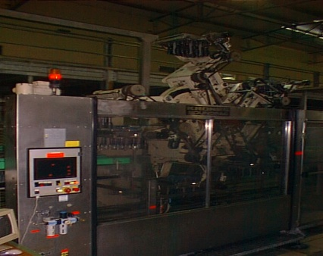
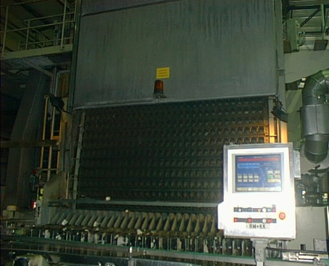
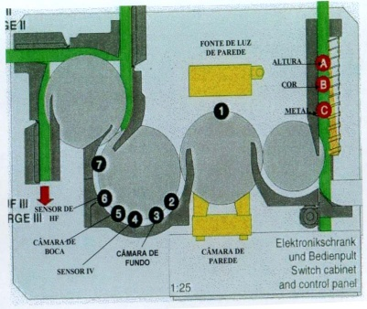
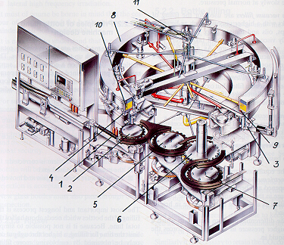
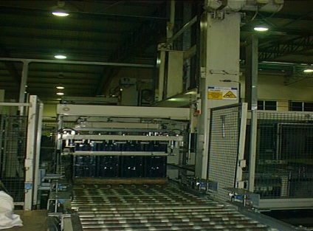
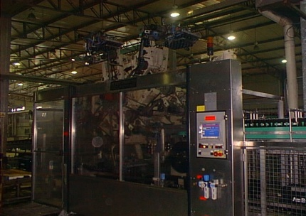
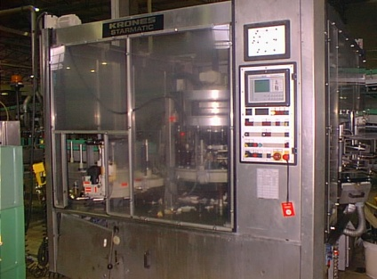
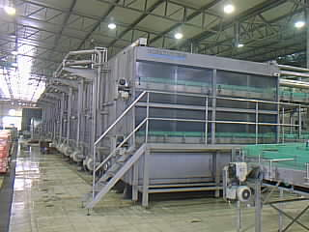
PROCESO DE EMBOTELLADO
Depaletizadora
Desencajonadora
Lavadora Botellas
I.B.V.
Envasadora
Paletizadora
Encajonadora
Etiquetadora
Pasteurizador

Slide 18
ENERGIA
Consumo sustentable de energía en la sociedad. El ser humano ha ido creciendo en dependencia energética, lo cual ha implicado un consumo de energía cada vez mayor, principalmente las producidas del carbón y petróleo, sin precedentes. En la actualidad, alrededor de un 89% de la energía consumida en el mundo proviene de fuentes fósiles
Eficiencia energética. El uso eficiente de energía es no emplearla en actividades innecesarias, y realizar todas las actividades con el mínimo consumo energético posible.

Slide 19
ENERGIA
Gestión de la eficiencia energética.
La eficiencia energética no sólo es poseer las últimas tecnologías para el buen uso de la misma, sino saber emplear y administrar los recursos energéticos de un modo hábil y eficaz
Principios fundamentales de la eficiencia energética
La Eficiencia Energética está compuesta por un 10% de parte tecnológica y 90% de compromiso (actitud)
1) Eliminar el desperdicio.
2) Optimización del uso de la energía
3) Mediciones
4) Administración automatizada de la energía
5) Preservación de los recursos energéticos.
6) Educación en el consumo de energía.

Slide 20
PROGRAMA DE AHORRO DE ENERGIA
El ahorro de energía debe considerarse como un objetivo ambiental en el centro de trabajo, que debe alcanzarse por medio de un programa de ahorro de energía, elaborado y ejecutado en el ambiente de la empresa.
Acuerdo para el ahorro de energía.
Consiste en establecer un compromiso para ahorrar energía y reducir el consumo en la empresa, introduciendo el firme compromiso de la dirección de la empresa y de los trabajadores con el ahorro de energía.

Slide 21
PROGRAMA DE AHORRO DE ENERGIA
Estudio sobre el uso de la energía en la empresa. Consiste en identificar los problemas y realizar un diagnóstico del consumo de energía. En el estudio energético se recopilan datos sobre el consumo, se estudian instalaciones y equipos y se identifican las distintas oportunidades de ahorro de energía, a través de las buenas prácticas.
El estudio consta de dos fases que son:
Fase 1: Información sobre el funcionamiento de
instalaciones y equipos en la empresa
Fase 2: Compromiso y actitudes del personal frente
al ahorro de energía

Slide 22
Información sobre el funcionamiento de instalaciones y equipos.
1: Datos generales de la empresa.
Nombre de la empresa: Compañía Cervecera AmBev Ecuador
Dirección: Kilómetro 14.5 Vía a Daule
Actividad: Producción de Cerveza
Número de empleados: 140
Jornadas diarias: tres turnos de ocho horas
Capacidad: 60.000 HL mes
Capacidad Línea: 30.000 bot/h
2: Descripción de equipos y carga instalada:
La descripción de los equipos se la realizara de acuerdo a las etapas del proceso productivo, incluyendo aquellos equipos que se utilizan en las áreas de la línea de envasado, tratamiento de efluentes industriales, agua potable, equipos del área de utilidades y del área de tratamiento de subproductos.

Slide 23
Descripción de equipos y carga instalada
Equipos de la torre de procesamiento de materia prima.
La carga total instalada en la torre de procesamiento de materia prima es de 183,49 KW. La mayor cantidad de la potencia instalada se encuentra en el sistema de succión de polvos, seguido por el sistema de recepción; estos dos sistemas suman el 56% de la potencia instalada lo cual se aprecia en la curva de carga acumulada de la figura
Potencia instalada por sistema del proceso de recepción y molienda de materia prima

Slide 24
Descripción de equipos y carga instalada
Equipos de la torre de procesamiento de materia prima.
El sistema de succión de polvo está conformado por tres succionadores los cuales funcionan de acuerdo al proceso que se esté llevando a cabo. Se observa una distribución de la potencia instalada por proceso, de la cual se demanda para el sistema de recepción 70 Kw y el sistema de molienda 65 Kw, juntos representan el 74% de la potencia
Demanda de potencia por sistema del proceso de recepción y molienda de materia prima

Slide 25
Descripción de equipos y carga instalada
Equipos del proceso de cocimiento.
La carga total instalada en el área de cocimiento es de 357.53 Kw
El subproceso que más potencia requiere es el de desalojo de afrecho húmedo, el cual debe ser enviado al área de secado de subproducto que se encuentran a una distancia aproximada de 300 metros, para tal fin se utiliza un tornillo sin fin movido por un motor de 26 Kw y un compresor de aire con un motor de 44.76 Kw para empujar el afrecho a lo largo de la tubería. Este proceso se lleva a cabo una vez por batch de producción, y tiene una duración aproximada de 25 min

Slide 26
Descripción de equipos y carga instalada
Equipos del proceso de fermentación maduración.
La carga total instalada en el área de bodegas es de 85.34 kw,
El subproceso de mayor consumo es el de centrifugación, este proceso se realiza para la transferencia de fermentación a maduración, la duración aproximada del proceso es de 16 horas por tanque dependiendo de la tasa de transferencia y de las condiciones de la cerveza.

Slide 27
Descripción de equipos y carga instalada
Equipos del proceso de filtracion
La carga total instalada en el área de filtración es de 216.49 KW,
El equipo de mayor potencia es el motor de la unidad hidráulica del filtro PVPP que es de 37 KW; el cual se utiliza únicamente en cada regeneración del aditivo PVPP (polivinil polipiliridona).

Slide 28
Descripción de equipos y carga instalada
Equipos del proceso de embotellado.
La carga total instalada en el área de embotellado es de 420.19 Kw, el motor de mayor potencia es el del soplador con 30 Kw, la línea de producción tiene una capacidad de 30.000 botellas por hora en una forma de trabajo continua la mayoría de los subprocesos que comprenden la línea son simultáneos .

Slide 29
Descripción de equipos y carga instalada
Equipos del área de utilidades
La carga total instalada en el área de utilidades es de 1160.104 kw, el 85% de la carga instalada se concentra en el sistema de producción de frío que cuenta con 2 motores de 360 KW

Slide 30
Descripción de equipos y carga instalada
Equipos de secadores de subproducto .
La carga total instalada en el área de secadores es de 166.56 Kw,
En esta área se lleva a cabo 2 proceso que son secado de levadura y de afrecho, el proceso de secado de afrecho se realiza conjuntamente con el proceso de cocimiento debido a que el afrecho no se puede almacenar con humedad y representa el 68.3% de la carga instalada. Una vez que el afrecho está seco puede ser vendido

Slide 31
Descripción de equipos y carga instalada
La potencia total instalada en la planta es de 2839 kw, las áreas de utilidades y embotellado comprenden el 56% de la carga total instalada, el área de proceso representa el 64% de la carga

Slide 32
. Comportamiento y actitudes del personal frente al ahorro de energía.
Se consideran las actitudes como «tendencias o disposiciones adquiridas y relativamente duraderas a evaluar de un modo determinado: un objeto, una persona, un suceso o una situación y actuar en consonancia con dicha evaluación »
Para conocer los comportamientos y actitudes del personal que forma parte de la empresa (directivos, mandos, intermedios y operadores) en relación al uso de la energía, se realiza una encuesta a todo el personal de la planta con preguntas fáciles y sencillas de responder

Slide 33
. Comportamiento y actitudes del personal frente al ahorro de energía.
ENCUESTA REALIZADA AL PERSONAL
A: ¿Deja las luces de una sala encendidas cuando la ha abandonado y se queda vacía?
B: ¿Sigue los procedimientos con los equipos, máquinas e instalaciones?
C: ¿Mantiene el computador encendido un periodo de tiempo largo aún cuando no lo utiliza?
D: ¿Cree que las temperaturas de regulación de aire acondicionado son correctas?
E: ¿Estaría a favor de utilizar energías renovables para suministrar energía en la empresa?
F: ¿Piensa que es importante organizar campañas en la empresa para reducir el consumo de energía?
G: ¿Cree que se puede ahorrar energía en la empresa?
H: ¿Cree que usted puede ayudar de una manera importante para ahorrar energía en la empresa?

Slide 34
. Comportamiento y actitudes del personal frente al ahorro de energía.
La encuesta se realiza solamente al personal que labora en las áreas productivas y administrativas de la planta los cuales son 82, pero no se realiza al personal de ventas ya que ellos realizan su actividad fuera de las instalaciones

Slide 35
. Comportamiento y actitudes del personal frente al ahorro de energía.
Se puede observar que en dos de las preguntas mas importantes la B y la H el 39% y el 55% respectivamente, responden de una manera que no favorece a al objetivo principal que es el ahorro de energía para la reducción del índice y es precisamente estas actitudes en las cuales se debe enfocar el esfuerzo para cambiarlas o reducir a porcentajes mínimos

Slide 36
. Comportamiento y actitudes del personal frente al ahorro de energía.
En una nueva encuesta realizada después de un año de implementación del plan de ahorro de energía, se refleja un cambio significativo en la actitud del personal frente a la posibilidad del ahorro de energía y de lo que eso significa, sintiéndose directamente comprometidos.

Slide 37
ANALISIS DE DATOS Y PROGRAMA DE GESTION DE
AHORRO DE ENERGIA
Los datos se analizan y se relacionan entre sí para determinar el índice energético, pudiendo relacionar consumos totales por áreas o, mejor, consumos diferenciados según equipos e instalaciones, si la empresa tiene varias áreas productivas (oficinas, fábrica, almacén, etc.).
Para realizar el análisis y desarrollar el programa de gestión de ahorro de energía, utilizaremos el método de análisis llamado PDCA (planear, ejecutar, controlar y actuar). El cual es un método sencillo pero efectivo utilizado en las plantas del grupo cervecero AmBev para tratar la mayoría de problemas presentados en las áreas productivas, el fin que persigue este método es identificar y eliminar las causas principales a través del análisis para desarrollar y ejecutar un plan de acción

Slide 38
Determinación del índice energético.
El índice energético (IE) se define como la cantidad total de energía consumida por unidad de producto fabricado o de servicio ofrecido.
Para nuestro caso el cálculo del IE se realiza en base a la cantidad de energía eléctrica consumida en un periodo y al volumen de producción liquida (PL) que ha producido la línea de embotellado en el mismo periodo, por lo cual el índice se lo expresa en Kilovatios de energía consumida por hectolitros de cerveza envasada (Kw / HL).
Para que el índice sea lo mas real posible se necesita que el volumen de mosto frío producido en el periodo evaluado sea igual a la PL, teniendo así que todo lo que se produce en la sala de cocimiento deberá ser envasado en la línea de embotellado en el mismo periodo o la diferencia entre la PL y el volumen de mosto frío cocinado sea lo mas cercano a cero.

Slide 39
Evolución del índice energético 2006

Slide 40
Evolución del índice energético 2007

Slide 41
Evolución del índice energético 2008

Slide 42
Estratificación del consumo de energía.
La estratificación consiste en la determinación del consumo de las principales áreas productivas de las cuales se tiene registros de lecturas. Se toman en consideración los datos por área desde el año 2005, de esta manera se tiene un valor base del porcentaje de consumo por área como se muestra en la figura y a partir de este comenzar a realizar las comparaciones y análisis necesarios

Slide 43
Análisis de las causas del consumo de energía.
Se realiza una lluvia de ideas enfocadas al problema tratado, así cada participante menciona una de las posibles causas que pueden tener como resultado el problema tratado.
Todas las ideas describen causas y son de mucha importancia, las ideas son escritas en un diagrama de espina de pescado, que organiza las sugerencias referentes a las posibles causas de un determinado efecto.
En nuestro caso se determinan tres causas para análisis que son Consumo en Procesos y Utilidades, Consumo de la Carga fija y el Consumo en la estación de tratamiento de efluentes.

Slide 44
Diagrama de espina de pescado de causa “A”

Slide 45
Diagrama de espina de pescado de causa “B”

Slide 46
Diagrama de espina de pescado de causa “C”

Slide 47
Análisis de hipótesis de la causa “A”

Slide 48
Análisis de hipótesis de la causa “B”

Slide 49
Análisis de hipótesis de la causa “C”

Slide 50
Análisis de los cinco por qué de la Causa “A”

Slide 51
Análisis de los cinco por qué de la Causa “B”

Slide 52
Análisis de los cinco por qué de la Causa “C”

Slide 53
Plan de Acción

Slide 54
Plan de Acción

Slide 55
RESULTADOS
Ejecución de las acciones.
En esta parte se muestran las acciones que se continúan ejecutando a lo largo de la evolución del índice, éstas acciones se establecen en las reuniones de acompañamiento efectuadas dos veces al mes, en la cual se tratan nuevas causas y problemas que amenacen con hacer elevar el índice.
Un representante de cada área de la planta participa en las reuniones y es el responsable de difundir y de coordinar para la ejecución del plan. Así mismo éste representante es responsable de cuidar en las áreas que las personas respeten los horarios y procedimientos que se hayan establecido para la corrección de algunas causas que producen consumos descontrolados.

Slide 56
Plan de acciones levantadas en las reuniones quincenales

Slide 57
Plan de acciones levantadas en las reuniones quincenales

Slide 58
Plan de acciones levantadas en las reuniones quincenales

Slide 59
Plan de acciones levantadas en las reuniones quincenales

Slide 60
Resultados Obtenidos
1: Evolución satisfactoria del índice. Cuando se arrancó con el programa en el año 2006 existía un índice calculado de 24.10 KW/Hl y se cerró en el año 2008 con un índice de 20.66 KW/Hl
2: Identificación y corrección de causas que producen el mal uso de energía, como el trabajo descontrolado de los sopladores de la estación de tratamientos de efluentes por el mal estado de la sonda de oxigeno, se estima que con el arreglo de esta sonda se ahorró unos 25000 KW-h mensuales.
3: Optimización de los procesos en las diferentes área productivas para el ahorro de energía, haciendo coincidir la mayor cantidad de ellos (los procesos) ya que muchos equipos son comunes, como por ejemplo las bombas de limpiezas de líneas.
4: Concientización del personal operativo de la importancia que tiene el ahorro de energía y como ellos aportan de gran manera en el cumplimiento de este objetivo. Realizando correctamente los procesos e informando a tiempo de los desperfectos que se presentan en los equipo

Slide 61
Resultados Obtenidos
5: Involucramiento de todo el personal de planta en la ejecución del plan de acción levantado
6: Determinación de los procesos de mayor consumo de energía para de esta manera coordinar en lo posible la producción en función de ellos. Se determinó que los procesos de mayor consumo son los de cocimiento y centrifugación por la demanda de frío, lo cual hace trabajar a su total capacidad los compresores de amoniaco y cuando se realiza estos procesos se aprovecha en realizar los demás procesos que demandan frío en menor cantidad.
7: Control sobre los problemas puntuales que causan el explote del índice, como puede ser el mal funcionamiento de un lazo de control.
8: Se desarrolla un formato para solicitar mantenimientos de mejorías en cualquiera de los procesos o subprocesos y de esta manera queden registradas; éstas mejorías son enfocadas en el ahorro de recursos.

Slide 62
Conclusiones
1) Se consiguió la optimización de los procesos como por ejemplo el de recepción de materia prima en el cual se realizó cambios en el programa de funcionamiento para que los equipos enciendan sólamente cuando el contenedor con malta se encuentre ya listo en la tolva de descarga, cosa que no sucedía antes ya que los equipos permanecían encendidos aproximadamente durante los 30 min que duraba el cambio entre el contenedor vacío y el nuevo contenedor lleno, y cada vez que se recibe el producto se lo hace en cantidades no menor a 15 contenedores con lo cual los equipos fueron apagados por 7,5 horas durante todo el proceso lo que representa un ahorro aproximadamente de 1200 KW-h.

Slide 63
Conclusiones
2) En las reuniones de producción mantenidas diariamente se enfoca toda la ejecución de los procesos hacia el ahorro de energía, haciendo de ésta forma coincidir la mayor cantidad de procesos que demandan energías (vapor, aire comprimido, Co2 a presión, frío, aire estéril, agua desaireada) del área de utilidades, de esta manera se logra que los equipos de utilidades que son una carga fuerte estén encendidos sólo cuando realmente se necesita. Para esto se convoca a un representante de cada área productiva que puede ser el gerente de área o un supervisor el cual expondrá sus necesidades de producción de acuerdo a los requerimientos del área de logística que es la que solicita los volúmenes de acuerdo a la demanda del mercado.

Slide 64
Recomendaciones
La parte mas difícil en la implementación de un plan de ahorro de energía es la lucha diaria con las costumbres y actitudes de la gente que trabaja en la empresa, motivo por el cual se debe iniciar trabajando fuertemente en hacer comprender la importancia que tiene el ahorro de energía sobre todo en nuestros tiempos en que la mayor cantidad de los recursos no renovables se están agotando.
1) Haciendo concienciar al personal se debe tratar de involucrarlo en la mayor cantidad de actividades posibles para que de esta forma tomen en cuenta que son parte de la solución y no del problema.
2) Las soluciones para la ineficiencia de los procesos se deben buscar primero al interior de cada unidad, es decir evaluando la forma en que cada uno de los operadores realiza un subproceso consensuando cual es la mejor no sólo con el fin de ahorrar recursos que tengan que ver con insumos o materia prima si no enfocada a la parte de ahorro de energía y seguridad de las personas. Con esto se consigue estandarizar los procedimientos pero todo depende en gran parte de la supervisión que esté evaluando constantemente si los procesos se están realizando de acuerdo al estándar establecido.

Slide 65
Recomendaciones
3) Si bien es cierto la corrección de algunos problemas demandan de inversión económica es mucho lo que se puede hacer con los recursos que se tienen a mano lo cual demanda dedicación y análisis.
4) Se debe establecer una frecuencia no mayor a quince días para las reuniones del grupo y la asistencia a ellas debe ser prioritario, todo lo que se trate en la reunión debe ser registrado en un acta donde consten los responsables de cada acción que se acuerda, estableciendo fechas limites para la ejecución. Cada participante deberá llevar a las reuniones los resultados obtenidos y puntos problemáticos que impidan la ejecución de alguna acción establecida en el grupo.
5) Es importante que las personas que forman parte del grupo del programa de ahorro de energía sean personas comprometidas y responsables la cuales deberán realizar seguimiento continuo a lo que se va logrando y tengan la capacidad de difundir en sus áreas lo que se trata en las reuniones.

Slide 66
Gracias
FIN

